Slide 2
Notes:
Nhấn nút play để bắt đầu trò chơi.

Slide 3
Tiếp tục bài học
2
1
3
4
Notes:
Nhấn theo thứ tự từ quả dâu số 1 -> 4.

Slide 4
$3$ + $\frac{2}{5}= ?$
$$=\frac{3}{1}+\frac{2}{5}=\frac{15}{5}+\frac{2}{5}=\frac{17}{5}$$
Notes:
Sau khi hiện kết quả sẽ xuất hiện mũi tên màu hồng. Nhấn vào mũi tên để quay về slide trò chơi.

Slide 5
$$\frac{4}{3}+2= ?$$
$$=\frac{4}{3}+\frac{2}{1}=\frac{4}{3}+\frac{6}{3}=\frac{10}{3}$$
Notes:
Sau khi hiện kết quả sẽ xuất hiện mũi tên màu hồng. Nhấn vào mũi tên để quay về slide trò chơi.

Slide 6
$$5−\frac{3}{4}= ?$$
$$=\frac{5}{1}−\frac{3}{4}=\frac{20}{4}−\frac{3}{4}=\frac{17}{4}$$
Notes:
Sau khi hiện kết quả sẽ xuất hiện mũi tên màu hồng. Nhấn vào mũi tên để quay về slide trò chơi.

Slide 7
$\frac{25}{6}−4$ = ?
$$=\frac{25}{6}−\frac{4}{1}=\frac{25}{6}−\frac{24}{6}=\frac{1}{6}$$

Slide 9
Thứ sáu ngày 12 tháng 4 năm 2024
Notes:
Thiết kế: Hương Thảo – Zalo 0972115126. Các nick khác đều là giả mạo

Slide 10
Thực hiện được phép nhân phân số bao gồm: nhân phân số với phân số, nhân phân số với số tự nhiên và nhân số tự nhiên với phân số.
Nhận biết được tính chất giao hoán, tính chất kết hợp của phép nhân phân số, nhân tổng hai phân số với một phân số.
Giải được một số bài toán thực tế liên quan đến phép nhân phân số.
Notes:
Thiết kế: Hương Thảo – Zalo 0972115126. Các nick khác đều là giả mạo

Slide 12
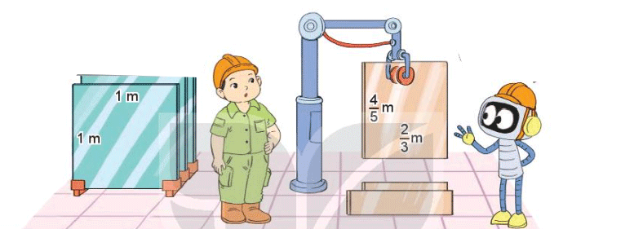
Để tính diện tích tấm kính hình chữ nhật kia thì làm thế nào nhỉ?
Ta lấy chiều dài nhân với chiều rộng
Để tính diện tích hình chữ nhật, ta phải thực hiện phép nhân phân số: $\frac{4}{5} x \frac{2}{3}$

Slide 13
$\frac{2}{3}$ m
Theo hình vẽ bên ta thấy:
A
B
Hình vuông ABCD có diện tích 1 m², gồm 15 ô, mỗi ô có diện tích $\frac{1}{15}$ m². Hình chữ nhật AMNP gồm 8 ô, có diện tích bằng $\frac{8}{15}$ m².
$$\frac{8}{15}m^{2}$$
$\frac{4}{5}$ m
1 m
1 m
D
C

Slide 14
Diện tích hình chữ nhật AMNP bằng $\frac{4}{5} x \frac{2}{3}$ (m²).
Ta có thể viết:
$\frac{4}{5}$ × $\frac{2}{3}$
$$\frac{8}{15}$$
$\frac{4}{5}$ × $\frac{2}{3}$
$$\frac{4 \text{×} 2}{\text{5} \text{×} 3}$$
$$\frac{8}{15}$$
$$=$$
$$=$$
$$=$$
hay
Muốn nhân hai phân số, ta lấy tử số nhân với tử số, mẫu số nhân với mẫu số.

Slide 16
1
Tính
a) $\frac{4}{7}×\frac{3}{5}$
b) $\frac{1}{3}×\frac{9}{10}$
c) $\frac{1}{6}×\frac{1}{4}$
$$\frac{\text{1 }\text{×} 9}{\text{3} \text{×} 10}$$
$$\frac{\text{1 }\text{×} 1}{\text{6} \text{×} 4}$$
$$\frac{4 \text{×} 3}{\text{7} \text{×} 5}$$
$$=$$
$$=$$
$$=$$
$$\frac{9}{\text{30}}$$
$$\frac{3}{\text{10}}$$
$$\frac{1}{\text{24}}$$
$$\frac{12}{\text{35}}$$
$$=$$
$$=$$
$$=$$
$$=$$

Slide 17
2
Rút gọn rồi tính
a) $\frac{2}{4}×\frac{9}{5}$
b) $\frac{13}{8}×\frac{5}{15}$
c) $\frac{3}{9}×\frac{6}{12}$
=$\frac{13}{8}×\frac{1}{3}$
=$\frac{1}{3}×\frac{1}{2}$
=$\frac{1}{2}×\frac{9}{5}$
=$\frac{13 × 1}{8 × 3}$
=$\frac{13}{24}$
=$\frac{1 × 1}{3 × 2}$
=$\frac{1}{6}$
=$\frac{1 × 9}{10}$
=$\frac{9}{10}$

Slide 19
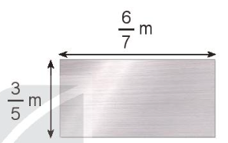
3
Tìm phân số thích hợp
Một tấm nhôm hình chữ nhật (như hình vẽ) có chiều dài m và chiều rộng m.
Diện tích tấm nhôm đó là m²
$$\frac{6}{7}$$
?
$$\frac{3}{5}$$
?
$$\frac{18}{35}$$
?
Diện tích tấm nhôm đó là: $\frac{6}{7}$ x $\frac{3}{5}$ = $\frac{18}{35}$

Slide 20
Notes:
Thiết kế: Hương Thảo – Zalo 0972115126. Các nick khác đều là giả mạo

